Slide 1
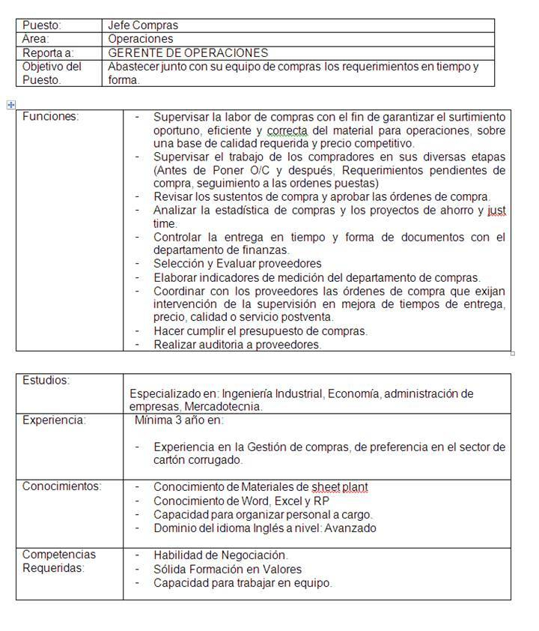
DESCRIPCIÓN DE CARGOS
Es un documento detallado que enumera las responsabilidades y tareas principales de una posición dentro de una empresa.
A través de la descripción y el análisis del puesto, se pueden enumerar todos los requisitos que debe tener una persona para ocupar ese puesto.
Este documento también es crucial en el proceso de selección, ya que proporciona a los solicitantes el perfil y los requisitos del puesto.

Slide 2
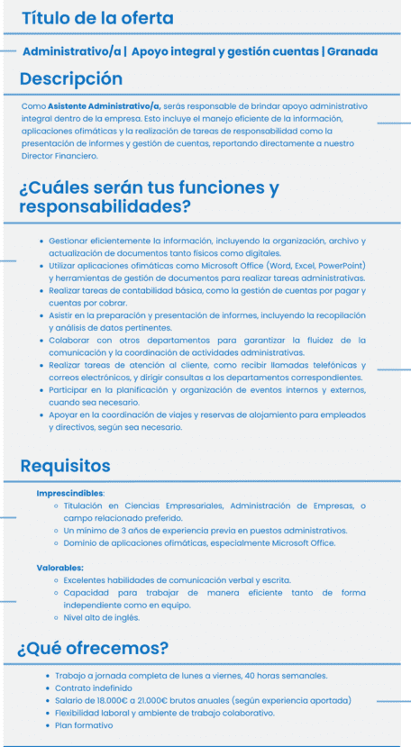
ELEMENTOS
1
2
01
Título del Cargo
Propósito del Cargo y Relaciones de Reporte
02
3
03
Responsabilidades y Tareas
04
Requisitos de Educación y Experiencia
4
Habilidades y Valores
05
5
06
Condiciones y Rango Salarial
6

Slide 3
DIFERENCIA ENTRE ANÁLISIS Y DESCRIPCIÓN DE CARGOS
El análisis de cargos y la descripción de cargos son conceptos interrelacionados, pero con propósitos y enfoques distintos:
Investigar y recolectar información detallada sobre un puesto de trabajo
Documentar y formalizar la información obtenida del análisis de cargos
Incluye elementos como el título del cargo, funciones, responsabilidades, tareas, autoridad, supervisión y condiciones de trabajo
Examina las tareas las habilidades, conocimientos, aptitudes y condiciones necesarias para realizar esas tareas.
Traducir la información del análisis de cargos en un formato accesible y aplicable, facilitando su uso en distintos procesos de recursos humanos.
Se centra en el contenido y los requisitos del puesto, no en la persona que lo ocupa.

